Slide 1

2019
人机鼠标轨迹识别
指导老师：赵力衡 报告人：万凤玲

Slide 2

第一部分 | 项目背景和意义
第二部分 | 项目设计
目录
CONTENT
第三部分 | 项目开发
第四部分 | 项目运行
第五部分 | 总结与回顾

Slide 3
1
项目背景和意义

Slide 4

第一部分 |项目背景和意义
计算机智能识别登录用户是虚拟用户还是实
际用户是目前网页登录时采用的一个常用检测手段，
以提高网络服务的安全和有效性
服务端可以采用人工智能手段通过
机器学习方式实现准确区分计算机生成的
鼠标轨迹和人 移动鼠标产生的鼠标轨迹，
从而实现拒绝向虚 拟用户提供服务而
有效利用资源

Slide 5
2
项目设计

Slide 6
第二部分 |项目设计
分析数据
训练数据：4个字段
1、序号
2、三元组
3、终点坐标
4、类别
测试数据：3个字段
1、序号
2、三元组
3、终点坐标

Slide 7
第二部分 |项目设计
提取轨迹特征值
测试运行
提取特征值，用于预测测试集的轨迹是人画的还是机器画的
用mod.predict函数预测测试集类别，foreach循环输出结果
1
2
3
4
数据清洗
建立模型
设计
将训练集以及测试集不合法的数据过滤掉
建立随机森林模型，用于预测测试集轨迹类别

Slide 8
3
项目开发

Slide 9
第三部分 | 项目开发
1
2
3
清洗数据
提取特征值
建模预测

Slide 10
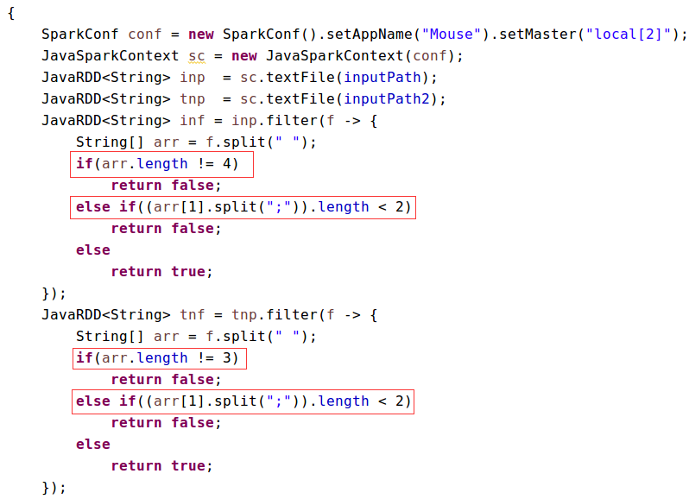
第三部分 | 项目开发
数据清洗

Slide 11
第三部分 | 项目开发
提取特征值
18种特征值：
整个路程的平均速度、速度的方差、速度的一阶差分平均值、最大速度、平均加速度、最大加速度、轨迹x方向走一半花的时间比、走一半路花的时间占总时间比、停顿时间占总时间、x坐标回退次数占总次数 、时间轴t差分后的均值 、t进行一阶差分后的标准差 、平均角度偏移、平均角度偏移标准差、同一时间坐标是否变化、最大角度、相邻点构成的角度序列一阶差分后的均值

Slide 12
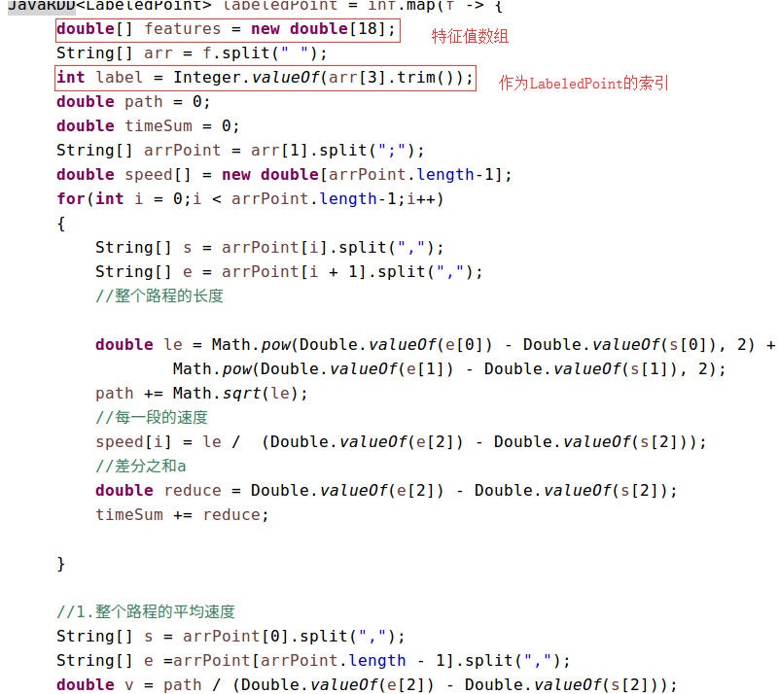
第三部分 | 项目开发
提取特征值

Slide 13
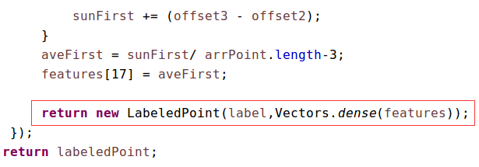
第三部分 | 项目开发
提取特征值
提取特征值以后，用label与特征值数组new一个LabeledPoint然后返回
测试集与训练集提取特征值类似

Slide 14
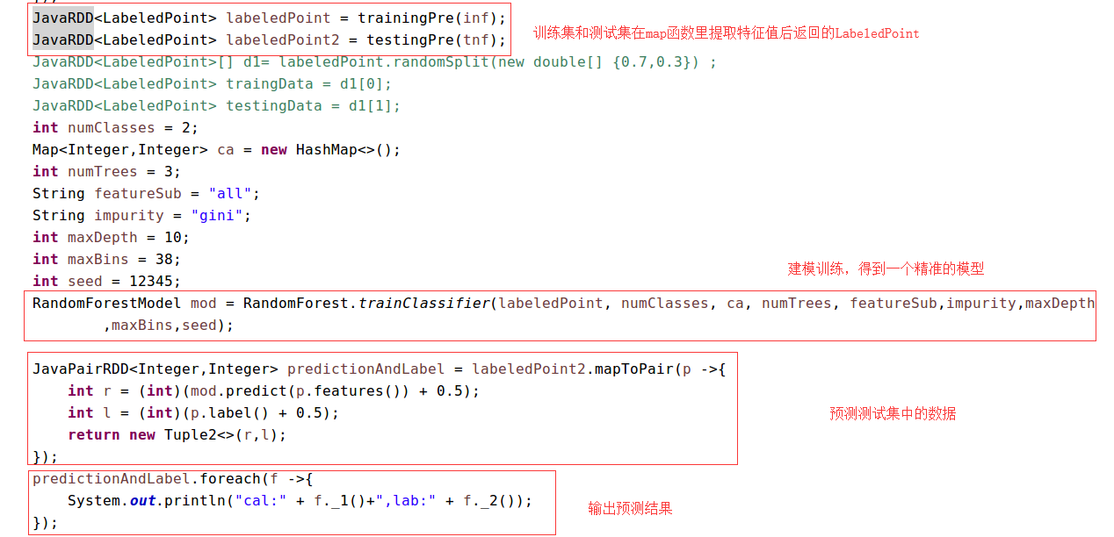
第三部分 | 项目开发
建模预测

Slide 15
4
运行结果

Slide 16
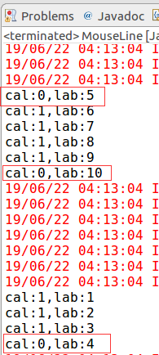
第四部分 |运行结果
运行结果
正确结果为：1110011010
程序预测结果为：1110011110
预测正确率为：90%

Slide 17
5
总结与回顾

Slide 18
第五部分 |总结与回顾
在本次实训过程中，学习到了MapReduce,spark,决策树，随机森林等知识，都是以前没有接触过的知识点。虽然有时候在学习过程有点吃力，但是在完成本次大项目后，感觉这段时间学到的知识都得到了理解与运用。

Slide 19
2019
感谢各位老师评判指导
指导老师：赵力衡 报告人：万凤玲

